Slide 1


一只很饿很饿很饿的毛毛虫！
By Eric Carle

Slide 2
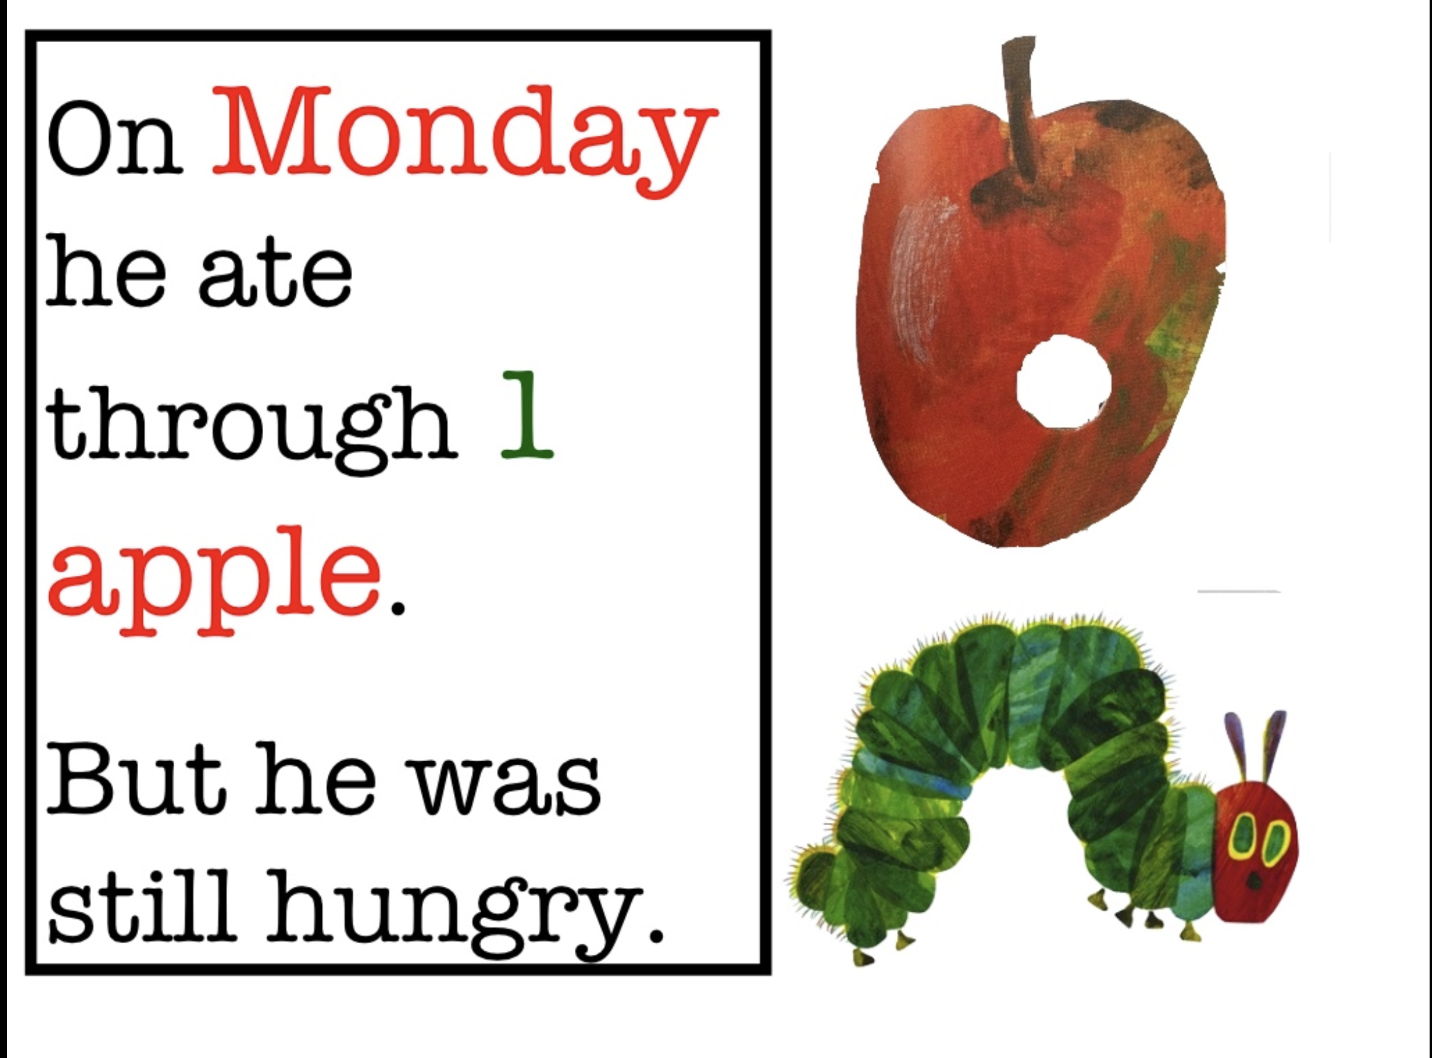
星期一，
毛毛虫吃了一个苹果，
可是牠还是很饿。

Slide 3
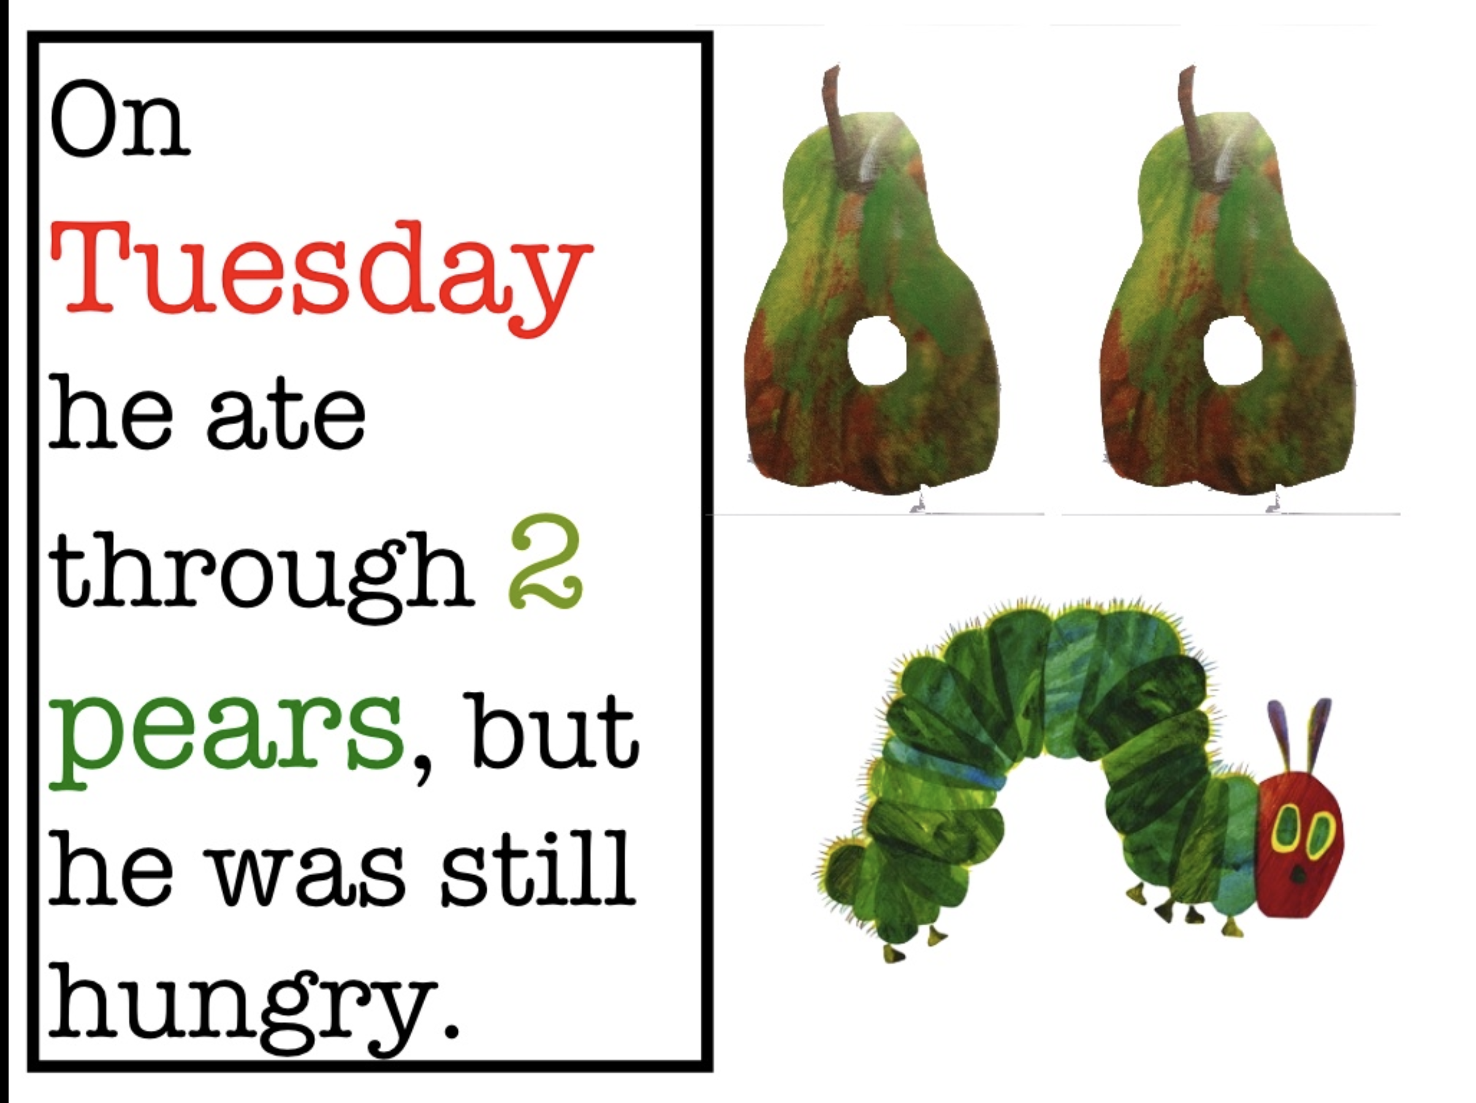
星期二， 毛毛虫
吃了两个梨，
可是牠还是很饿。

Slide 4
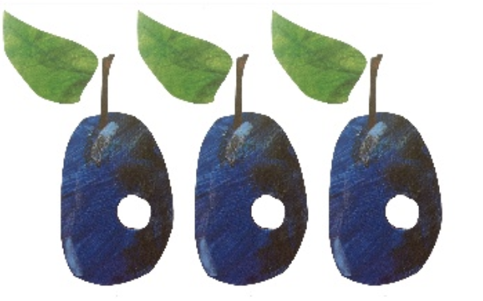
星期三， 毛毛虫吃了三个李子，
可是牠还是很饿。

Slide 5
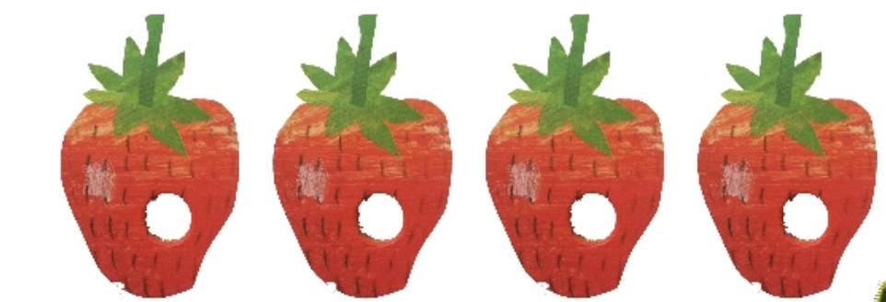
星期四，
毛毛虫吃了四个草莓，
可是牠还是很饿。

Slide 6
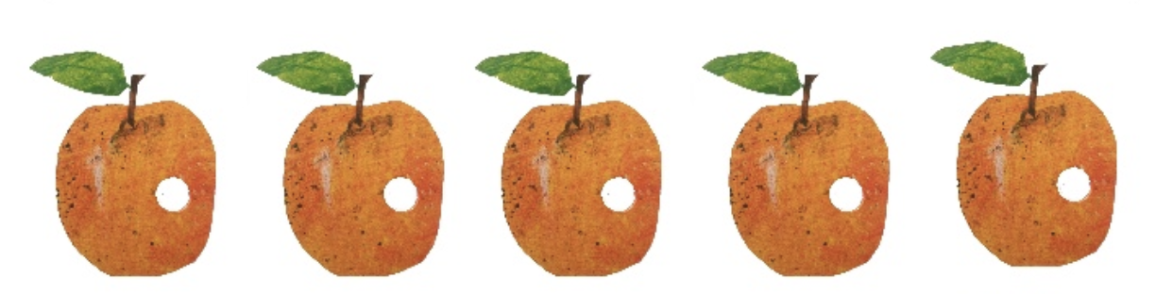
星期五，
毛毛虫吃了五个橙子，
可是牠还是很饿。

Slide 7
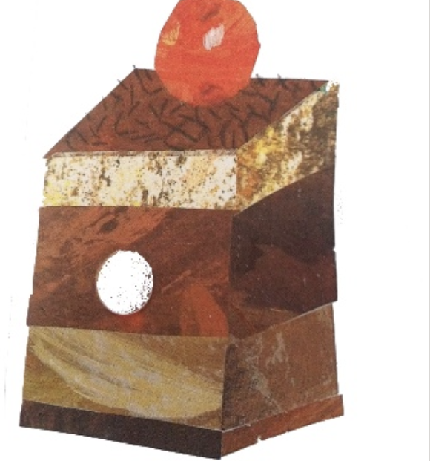
星期六， 毛毛虫
吃了一个巧克力蛋糕，
可是牠还是很饿。

Slide 8
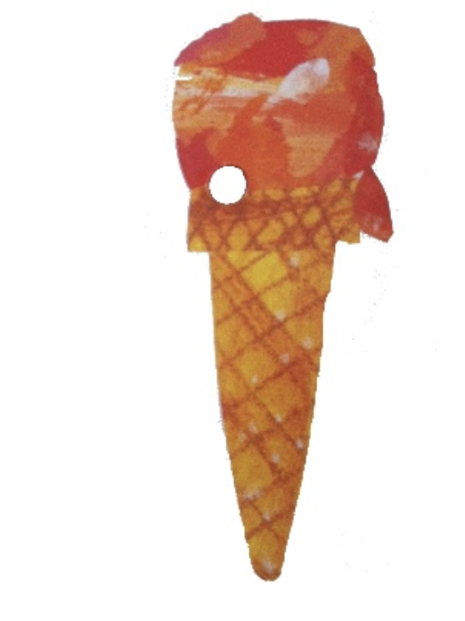
一个🍓冰淇淋，

Slide 9
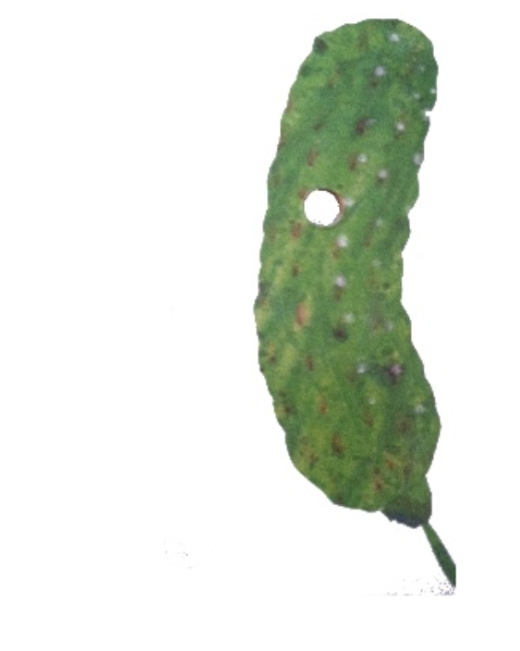
一个小黄瓜，

Slide 10
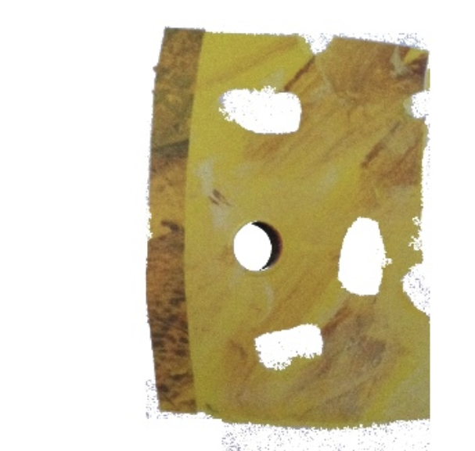
一个Cheese，

Slide 11
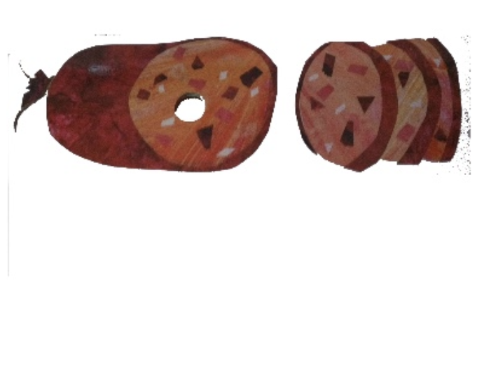
一个Salami，

Slide 12
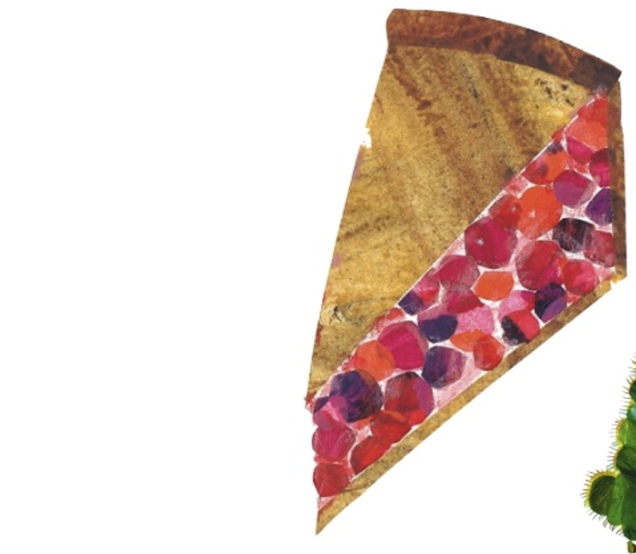
一个派，

Slide 13
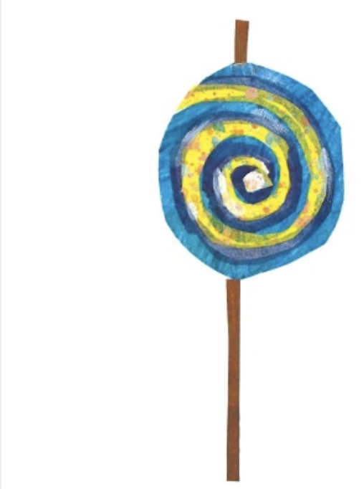
一个棒棒糖，

Slide 14
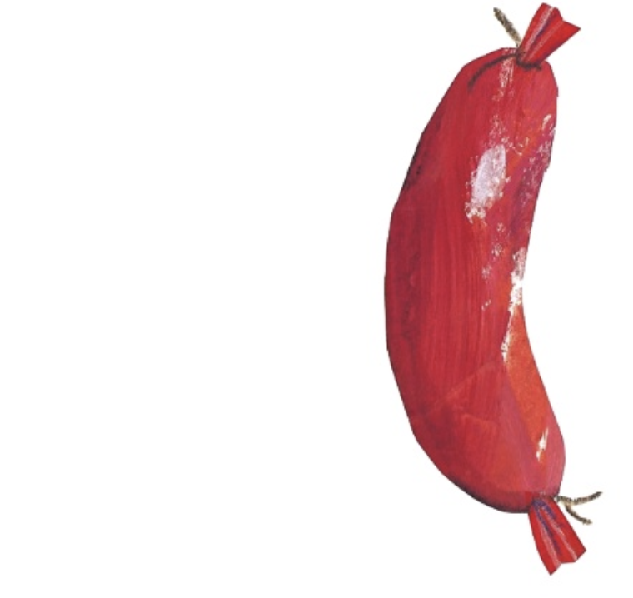
一个Sausage,

Slide 15
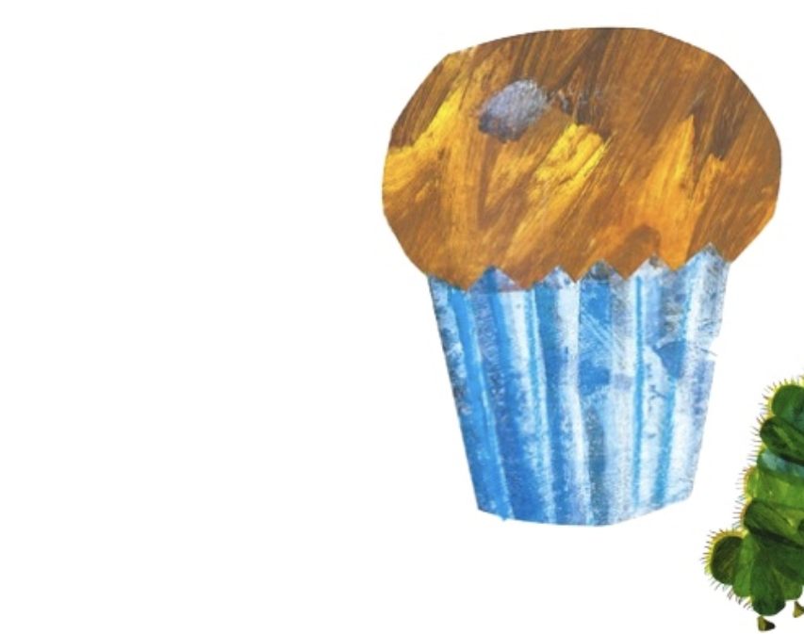
一个蛋糕。

Slide 16
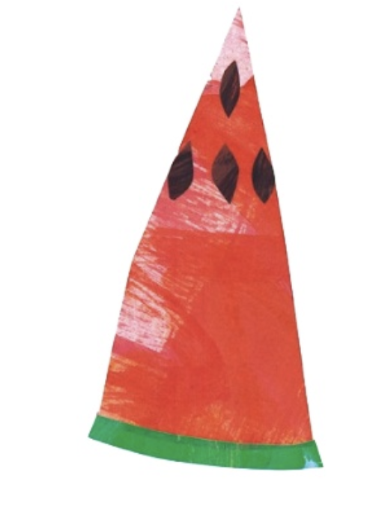
那个晚上，
毛毛虫肚子疼了。

Slide 17
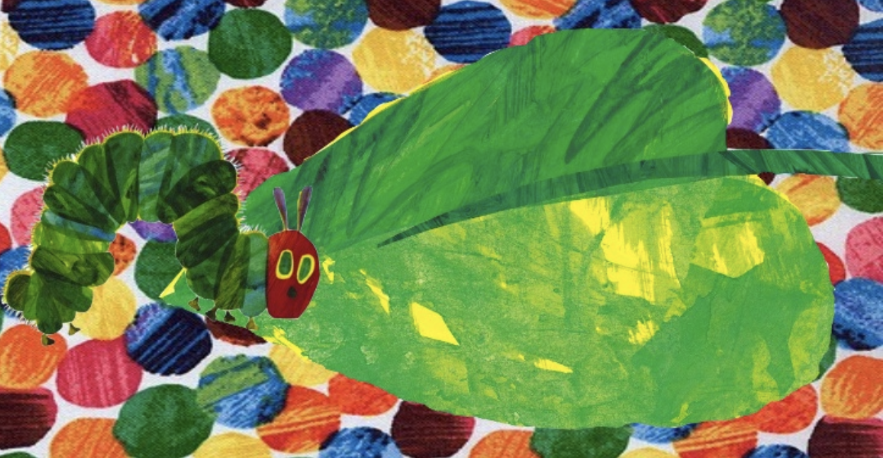
绿色的毛毛虫还吃了一个leaf,

Slide 18
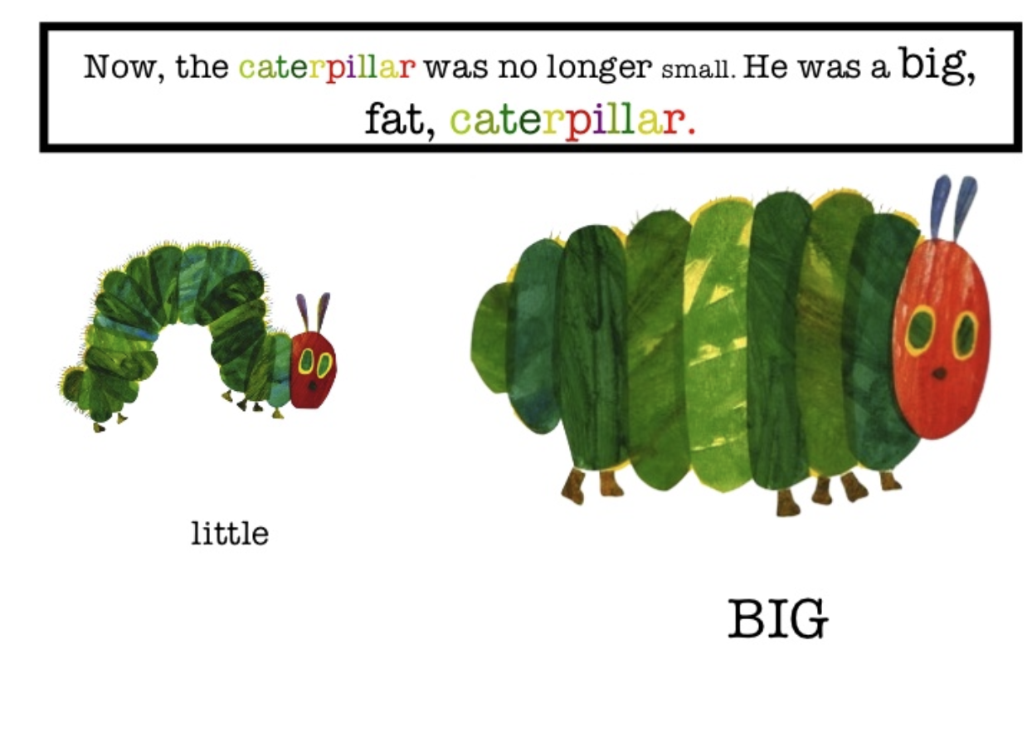
以前的绿色毛毛虫很小，
现在的绿色毛毛虫很大！

Slide 19
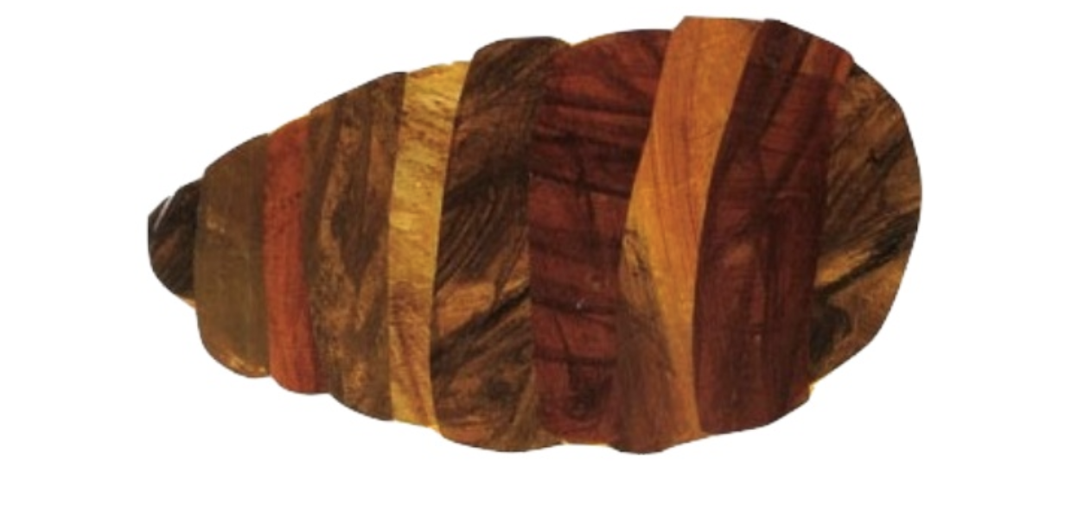
绿色的毛毛虫
睡了两个星期。

Slide 20

一只漂亮的蝴蝶！

